Slide 1

Yamconomy
건전하고 신뢰성 있는 리뷰 생태계를 위하여

Slide 2
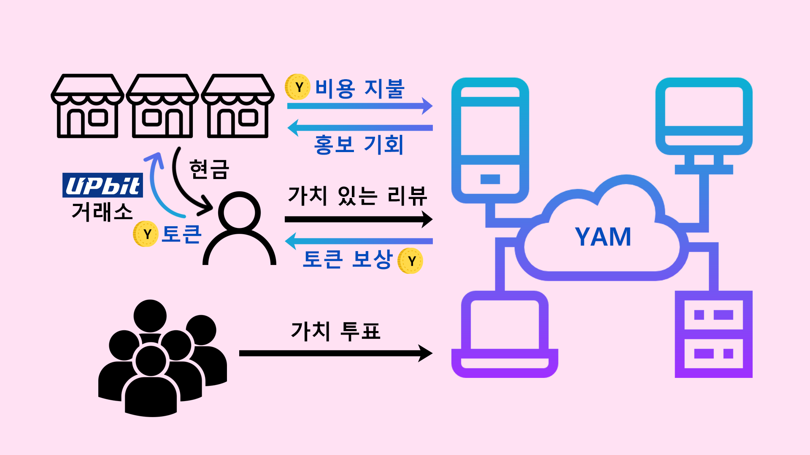
프로젝트 동기

Slide 3

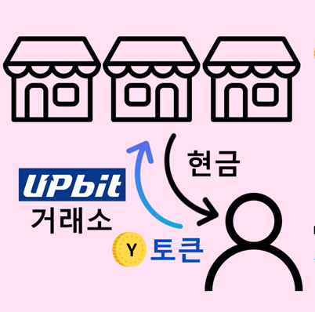
메인넷 배포
거래소를 통한 토큰 거래

Slide 4
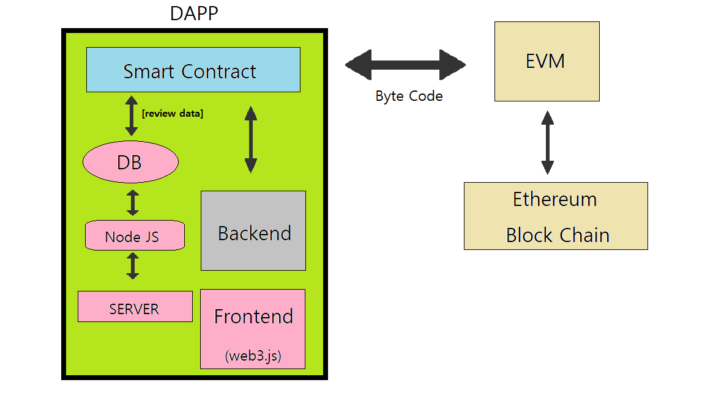
DAPP 구조도

Slide 5
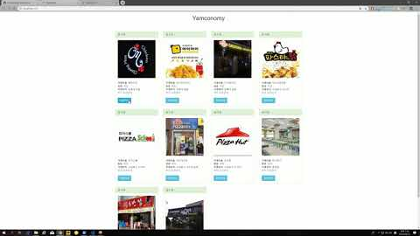
리뷰 작성, 등록, 확인

Slide 6
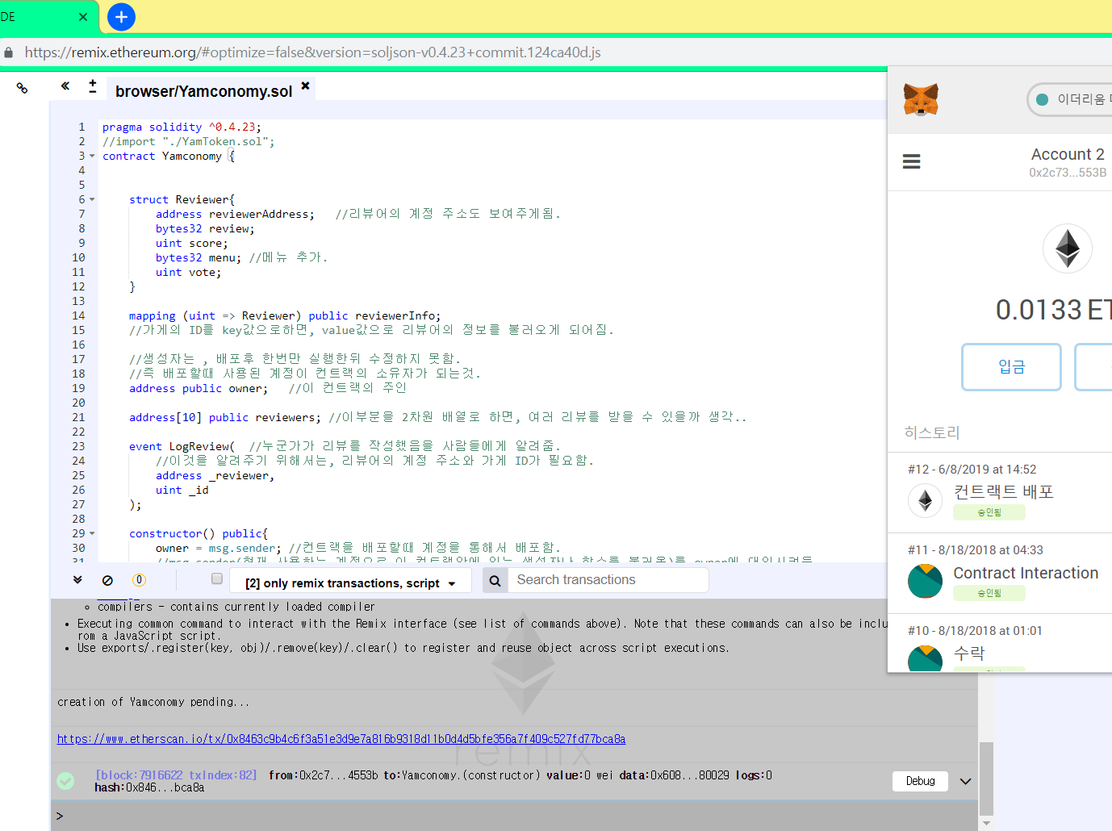
REMIX를 이용한 Mainnet Contract deploy

Slide 7
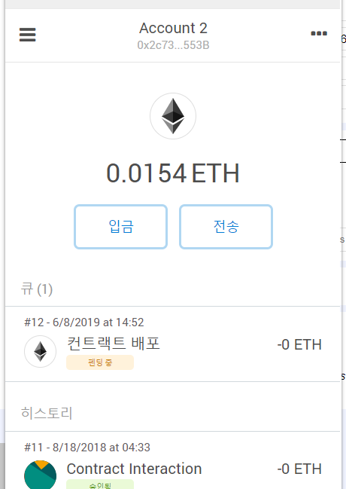
CONTRACT 배포

Slide 8
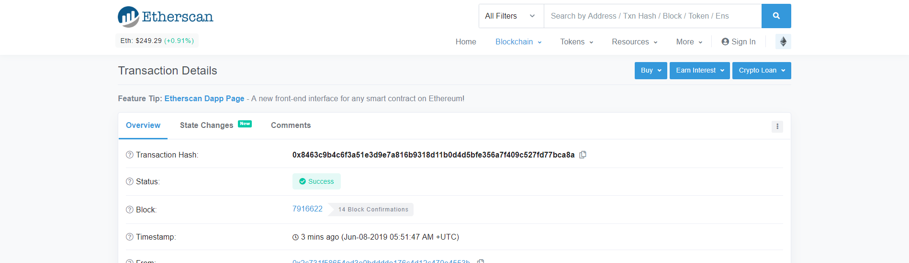
CONTRACT 배포완료

Slide 9
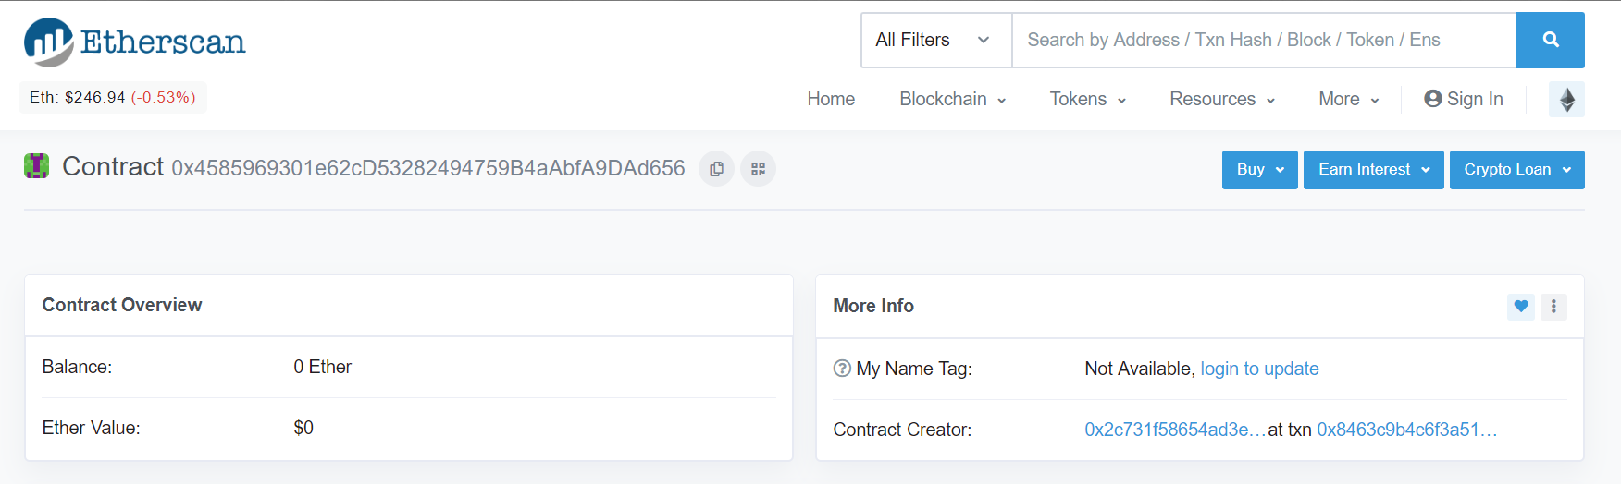
CONTRACT 배포완료

Slide 10
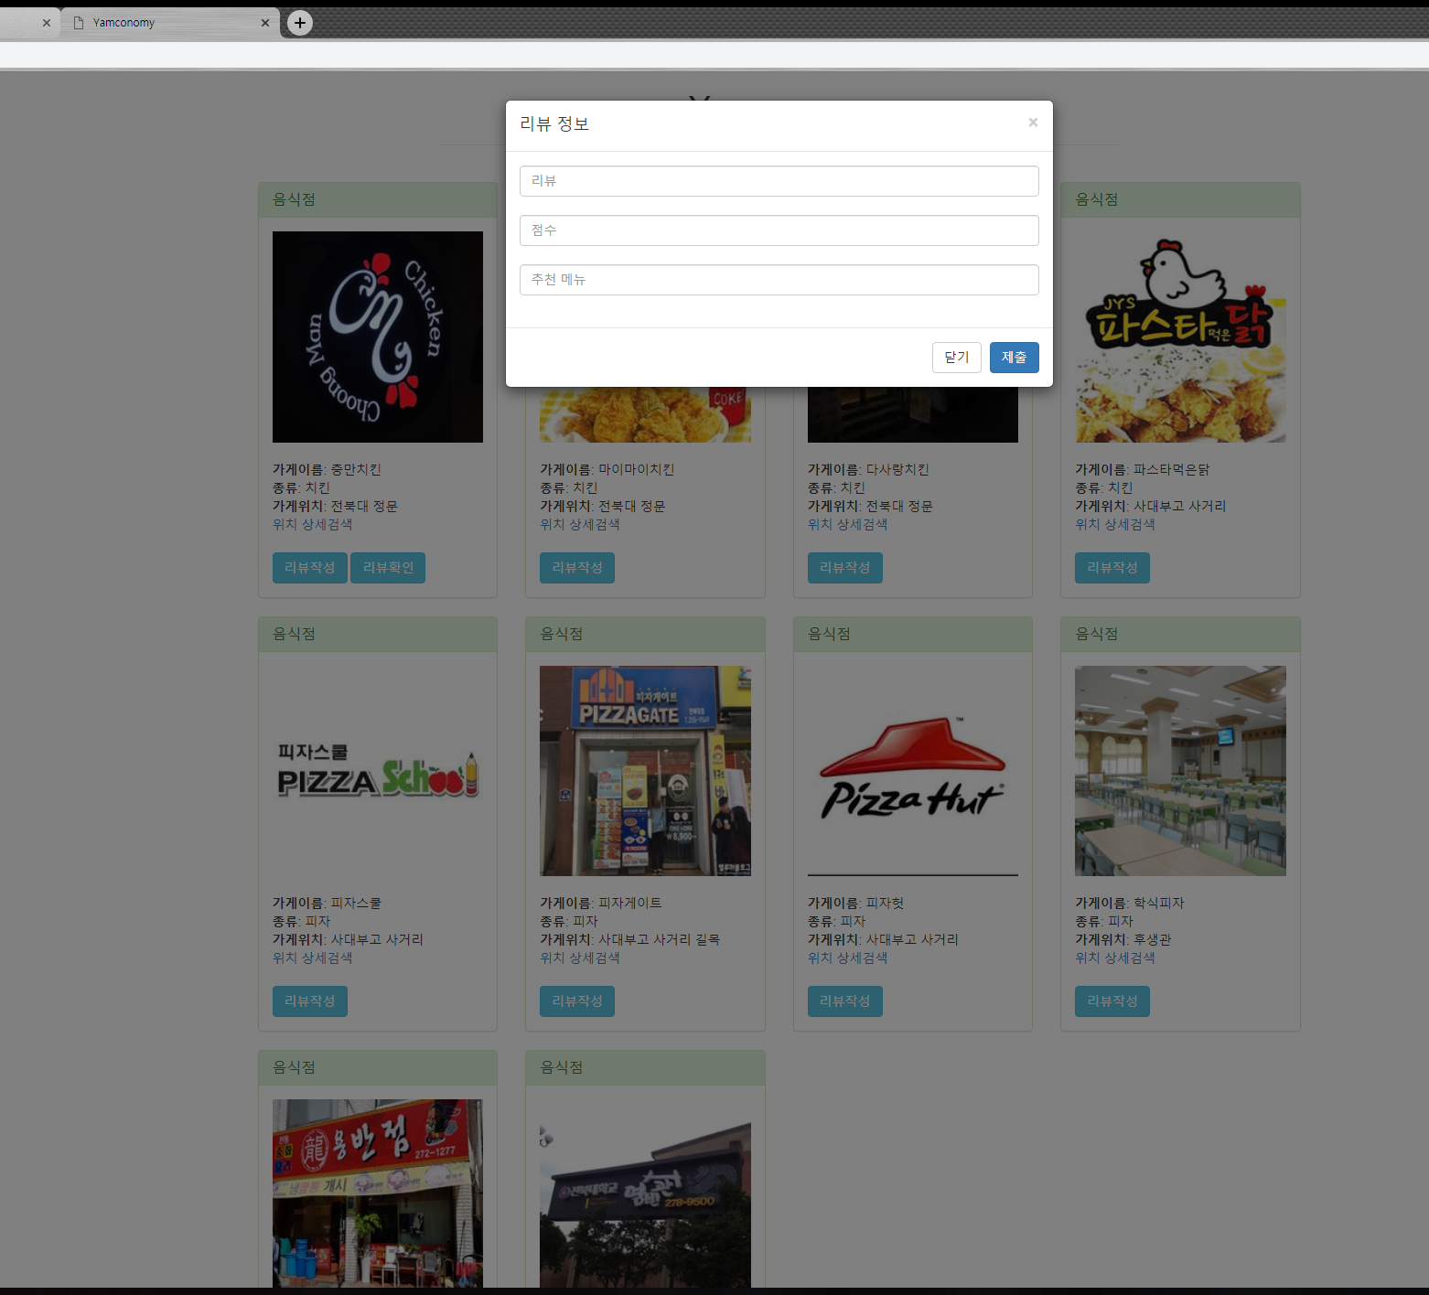
WEB에서의 리뷰 작성

Slide 11
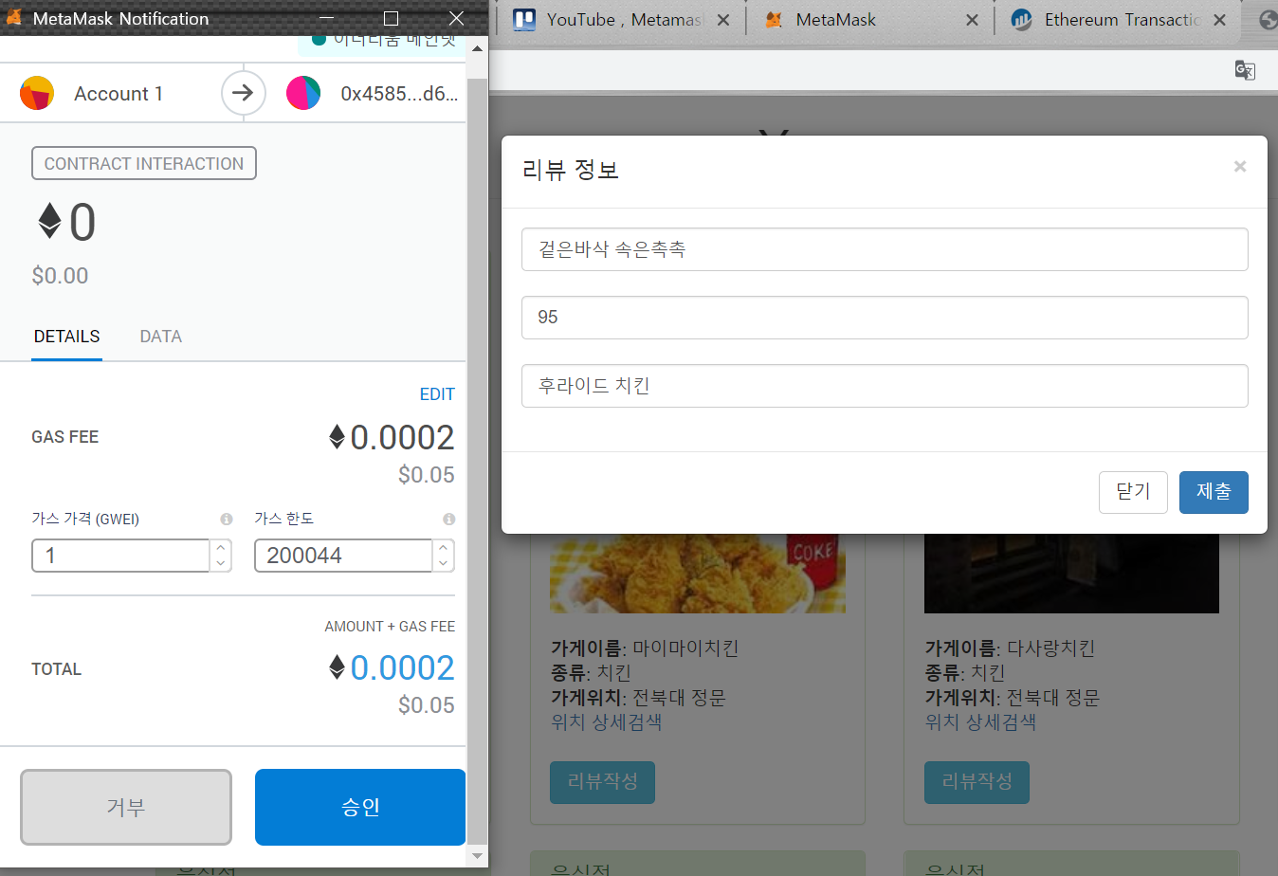
리뷰 내용 작성

Slide 12
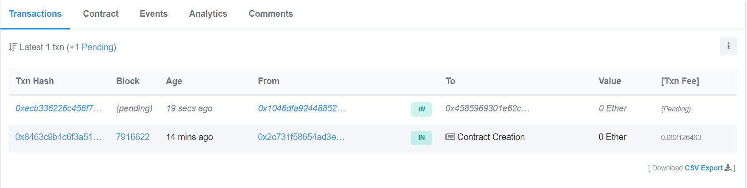
리뷰 등록 후 , 해당 CONTRACT에서 트랜잭션 확인

Slide 13
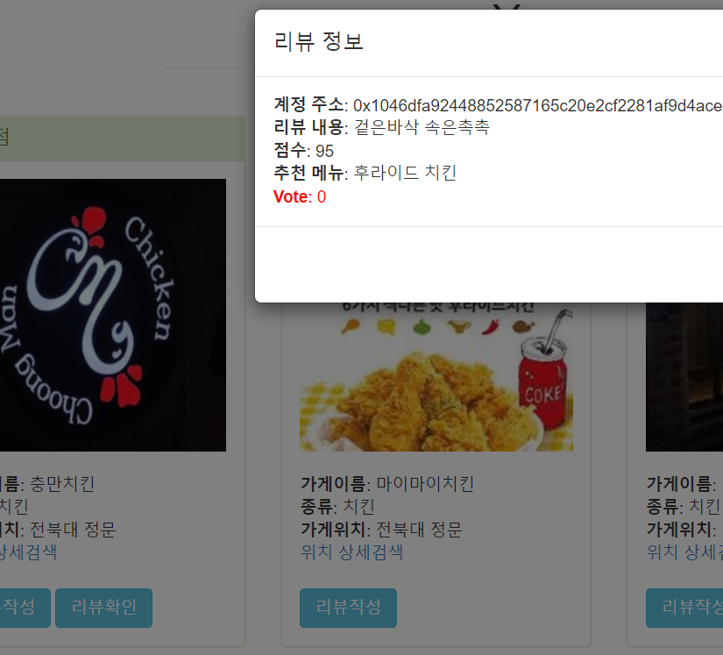
작성된 리뷰 불러오기.

Slide 14
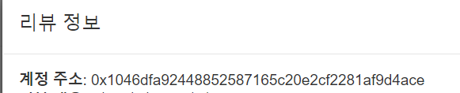
리뷰 작성자 주소 확인

Slide 15
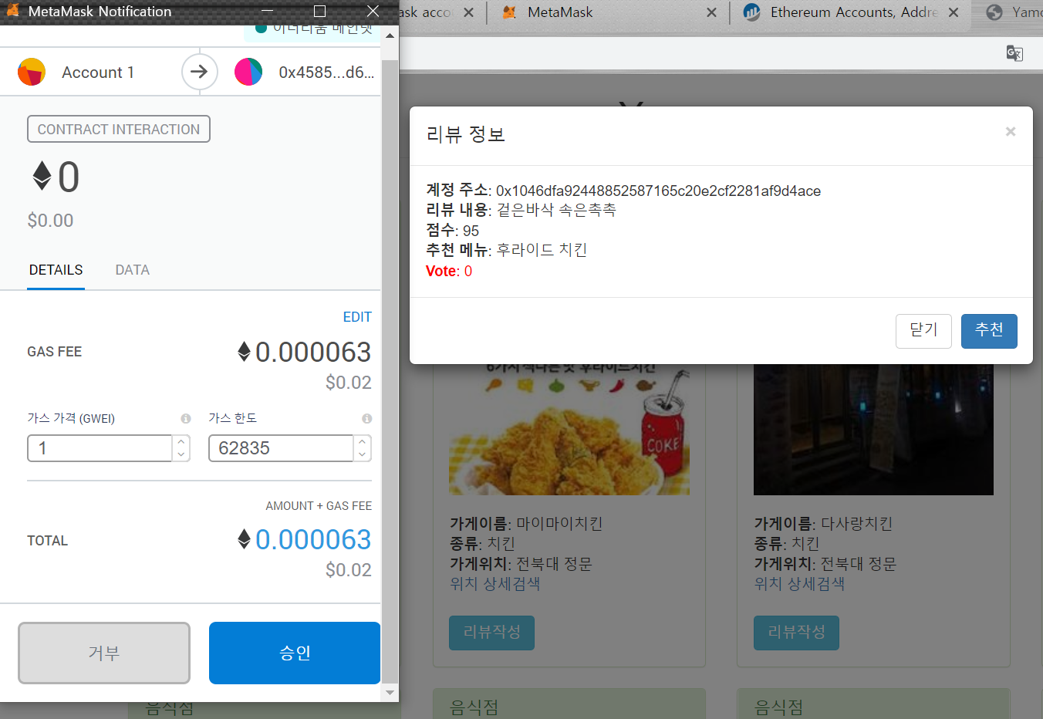
Review Vote

Slide 16
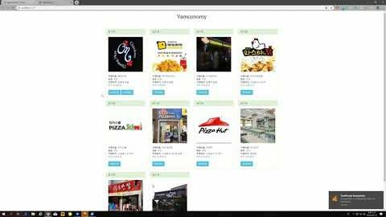

Slide 17
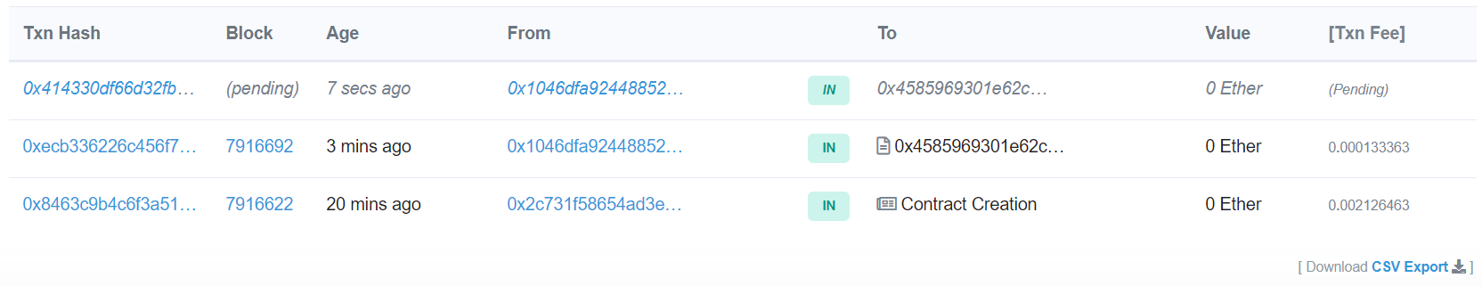
Vote 시 트랜잭션 생성

Slide 18
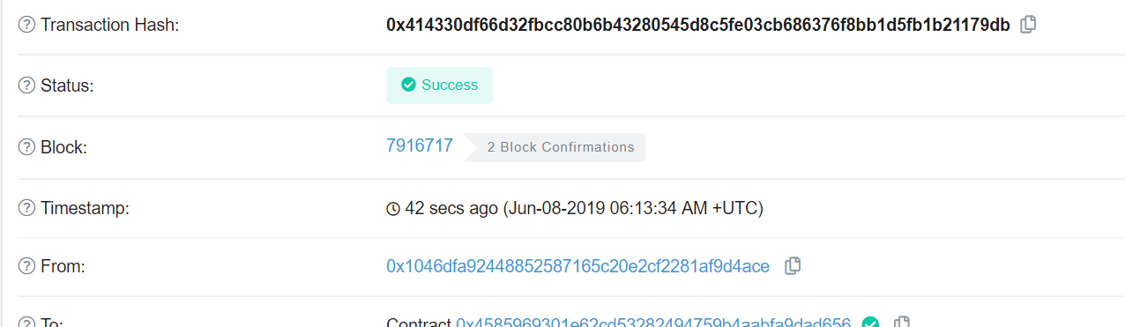
Vote 시 트랜잭션 생성

Slide 19
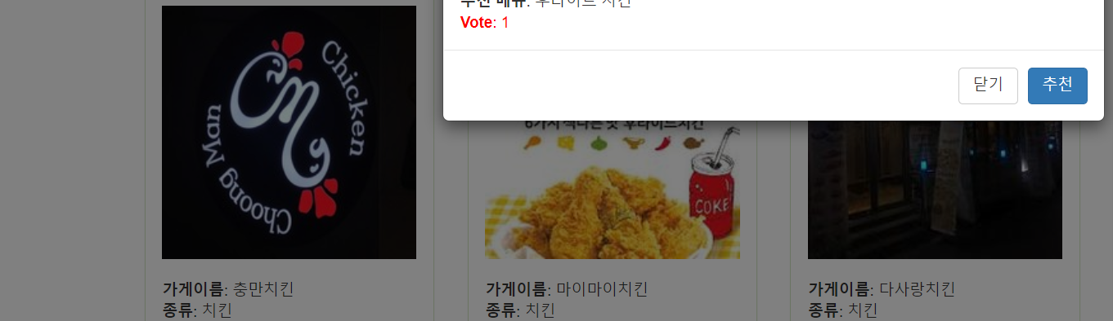
Vote 0 Vote 1

Slide 20
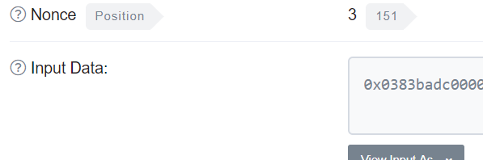
Ether scan 을 통해 해당 리뷰가 얼마만큼의 vote를 받았는지 확인 가능

Slide 21
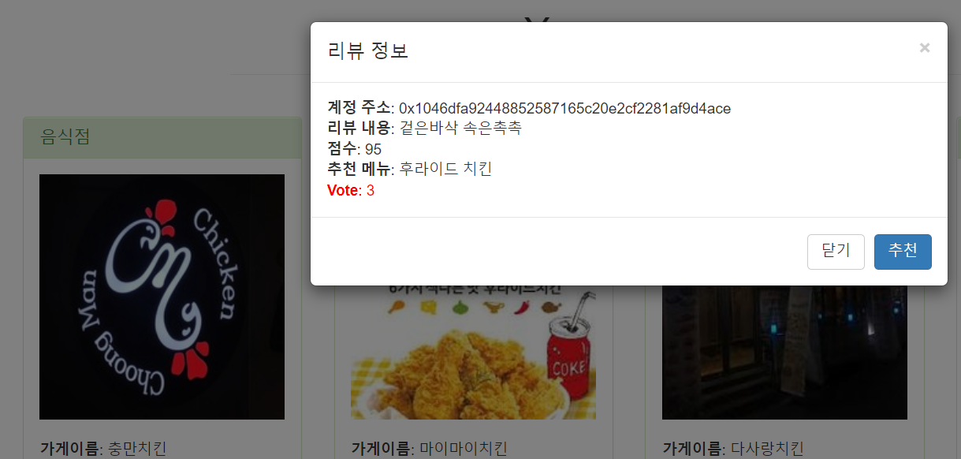
Vote 1 Vote 3

Slide 22
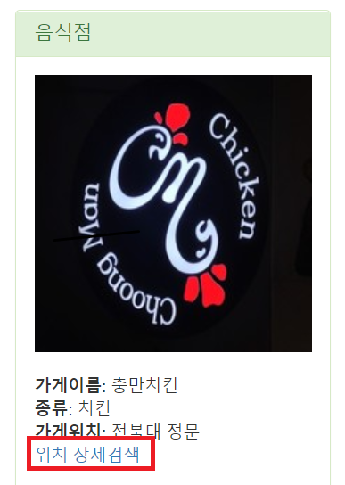
위치 상세 검색

Slide 23
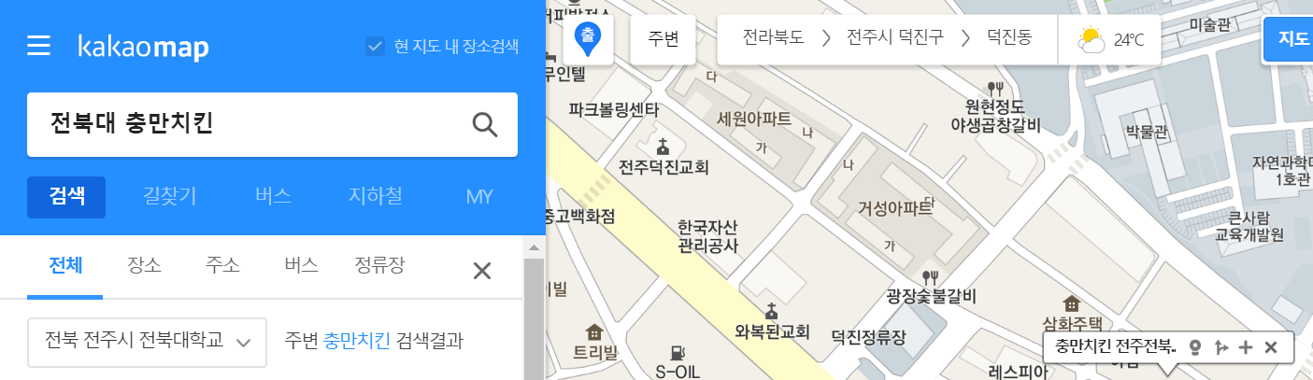
해당 가게의 상세 위치를 kakao map을 통하여 알려줌.

Slide 24
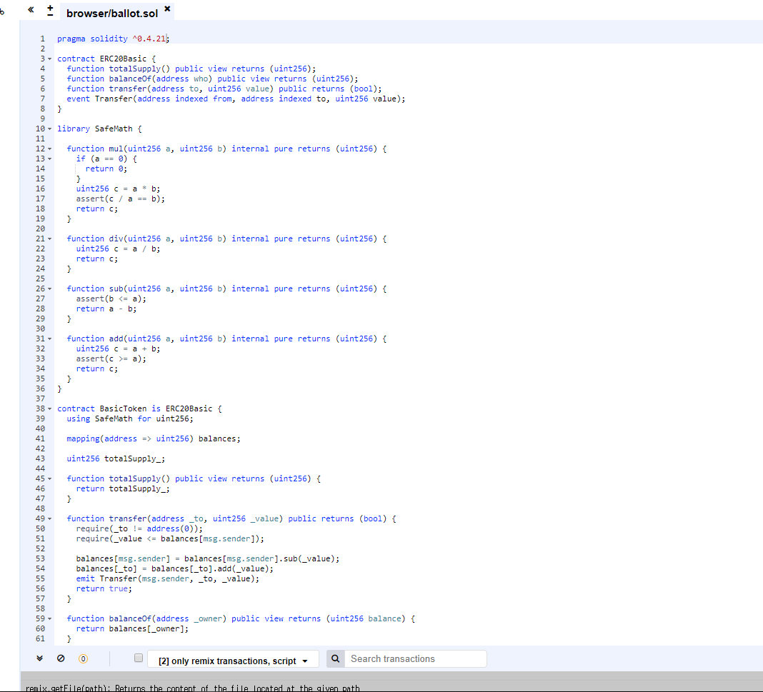
REMIX를 이용한 ERC-20 Token contract 배포

Slide 25
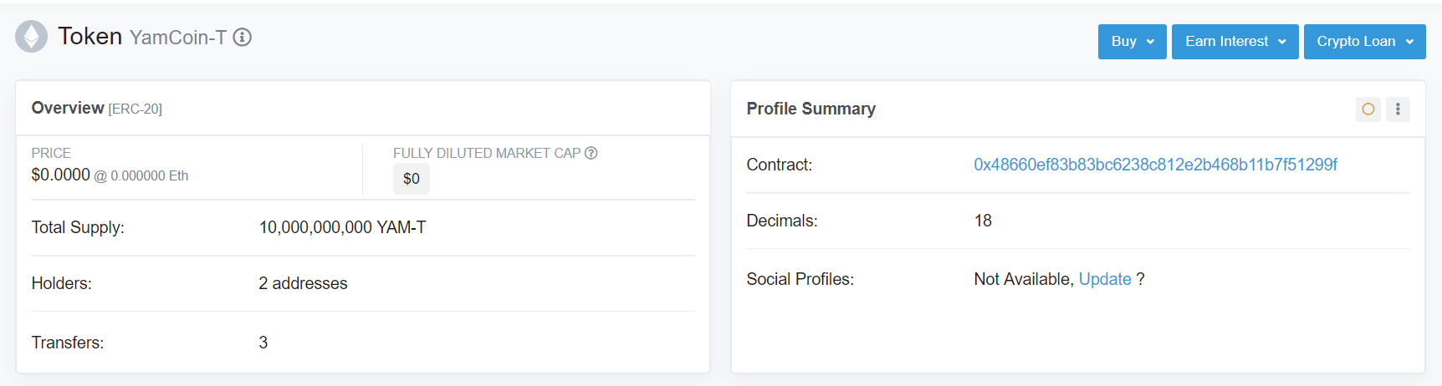
토큰 컨트랙트 생성

Slide 26
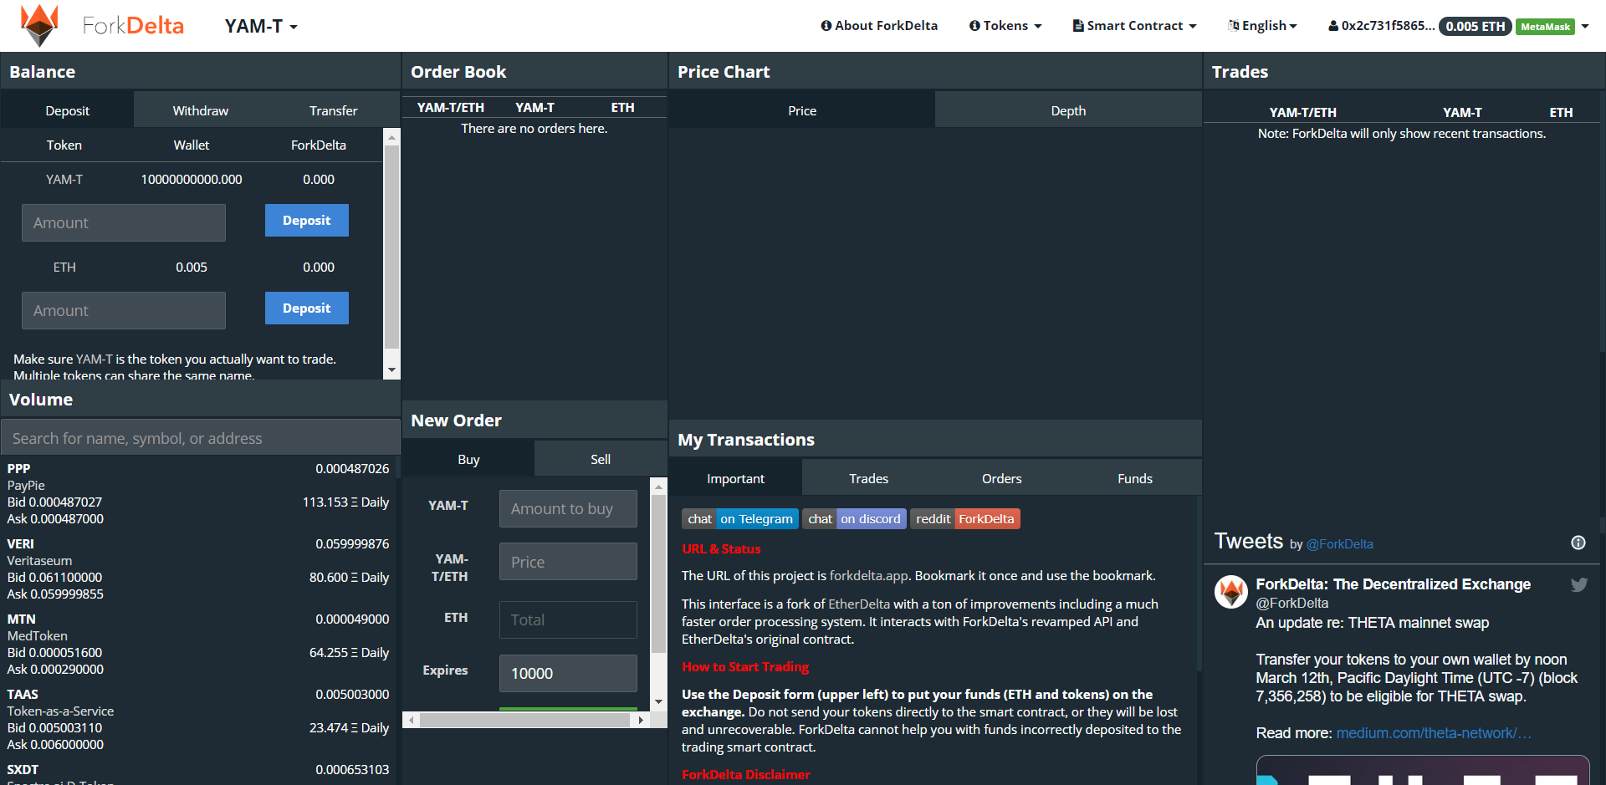
거래소에 토큰 등록

Slide 27
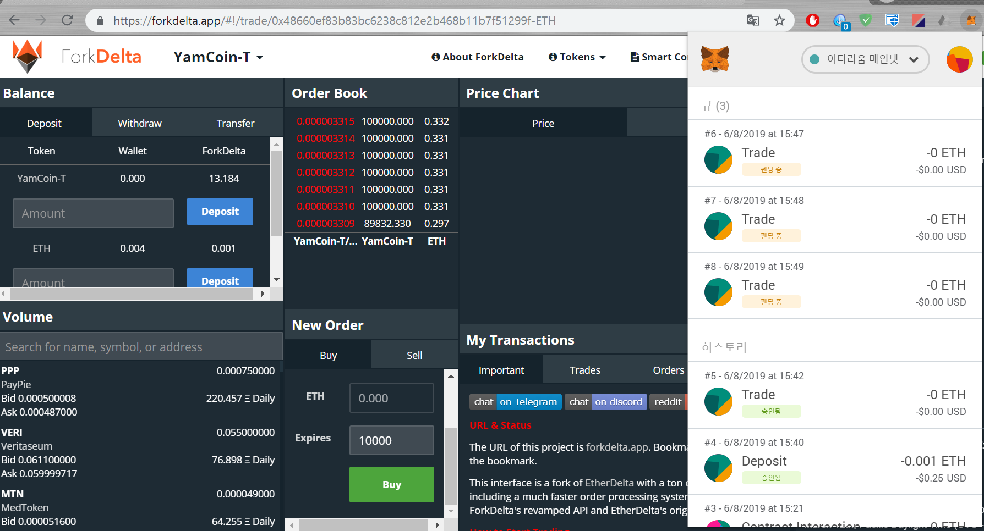
토큰 구매

Slide 28
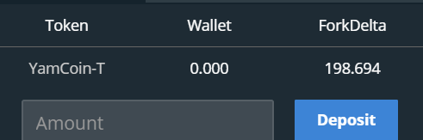
토큰 거래 성공 (198)

Slide 29
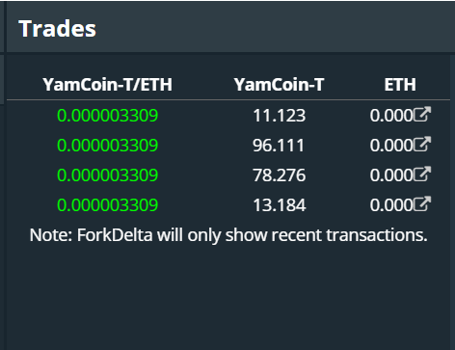
토큰 거래 내역

Slide 30
앞으로 할일
블록체인 자체를 DB로 사용함으로써 리뷰 작성, Vote시 트랜잭션 발생이 필요함.
이로 인해 트랜잭션 승인 과정이 필요하고, 블록 생성때까지 걸리는 시간이 소요됨.
DB를 추가하여 리뷰 작성과 Vote는 서버 내에서 즉각적으로 처리하고, 리뷰 데이터를 Hashing하여 검증용도로만 블록체인을 사용하도록 변경 할 예정.
Web Design을 접근성 높게 변경 예정.

Slide 31
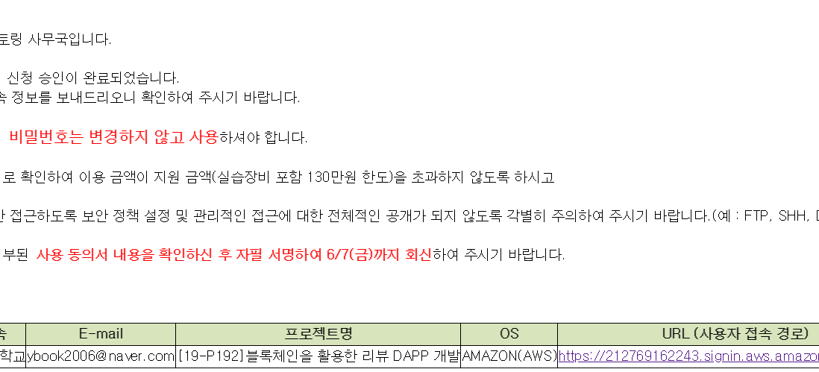
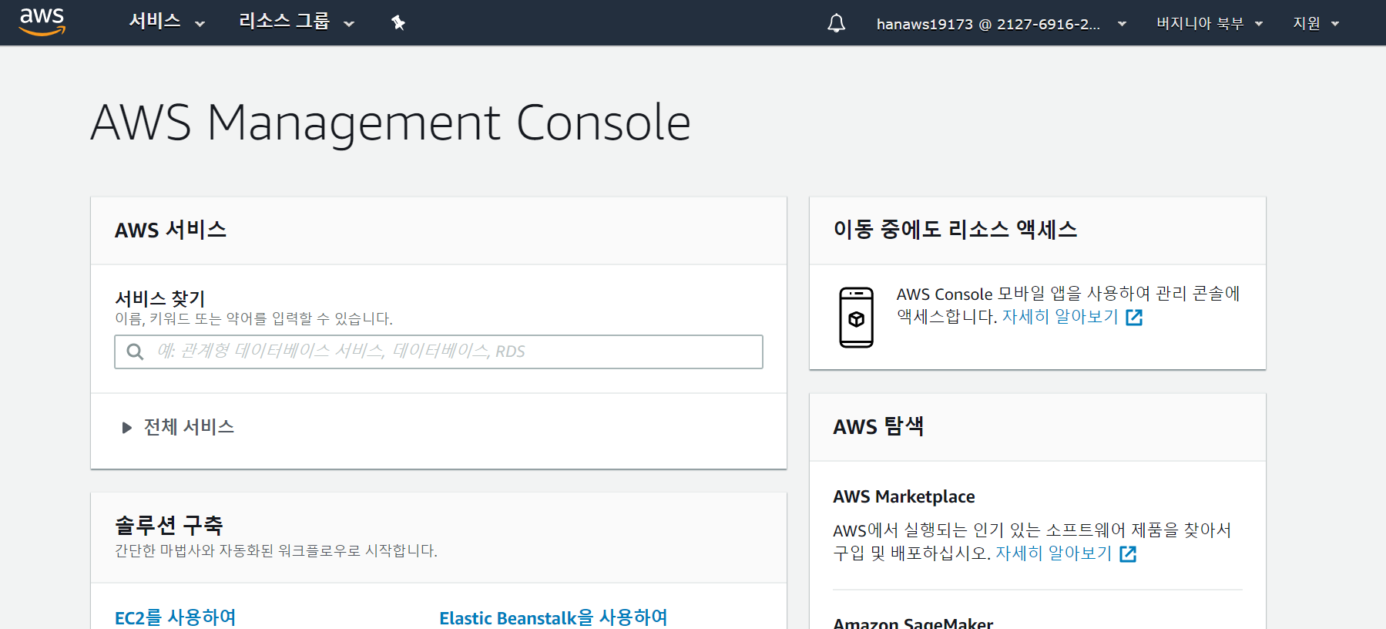
서버 구축을 위해, 한이음 측에 AWS 신청하여 승인 받음. (최대 130만원)

Slide 32
감사합니다.
201610880 김은석
201414840 정윤성
Notes:
지금까지 부족한 저의 발표를 들어주셔서 감사합니다.
블록체인을 이용한 기술 구현은 처음인지라, 아직 지식, 기술 양측 전부에서 부족한점이 많습니다.
하지만 남은 기간동안 프로젝트를 진행해 나가면서
부족한 부분은 학습하여 목표한 결과물을 낼 수 있도록 부던히 노력하도록 하겠습니다.
감사합니다.

